Slide 1
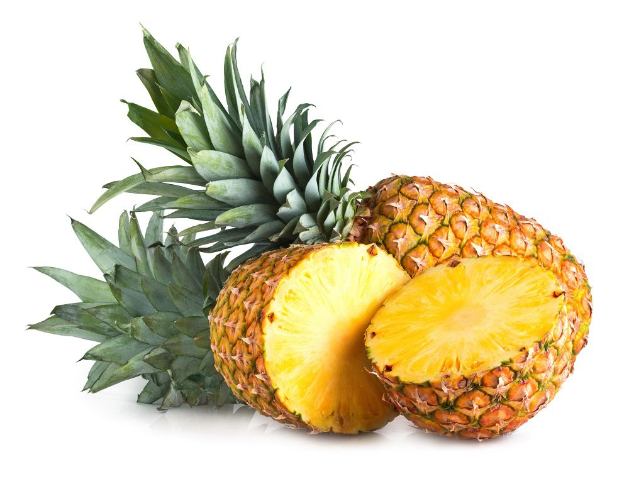
Estery

Slide 2
Co jsou estery?
vznikají reakcí karboxylové kyseliny a alkoholu = ESTERIFIKACE
KARBOXYLOVÁ KYSELINA
ALKOHOL
ESTER
VODA
Příklad esterifikace:
+
CH₃OH
CH₃OH
OH
CH₃O
CH₃COOH
H
kyselina octová (ethanová)
methanol
Jak vytvořit název esteru?
+
H₂O
CH₃CO–
CH₃COOCH₃
methylester kyseliny octové (ethanové)

Slide 3
Esterifikace
Příklad:

Slide 4
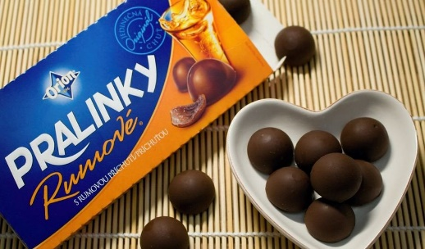
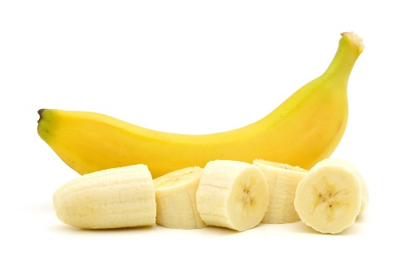
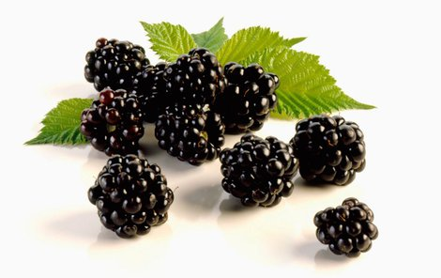
Kde estery nalezneme?
přírodní látky (ovoce, tuky, vosky…)
příjemně voní → kosmetika, v potravinářství jako vonné esence
Příklady:
Nemusíte umět!
ethylester kyseliny mravenčí (rumová esence)
ethylester kyseliny máselné (ananasová vůně)
pentylester kyseliny octové (banánová vůně)
propylester kyseliny hexanové (ostružinová vůně)

Slide 5
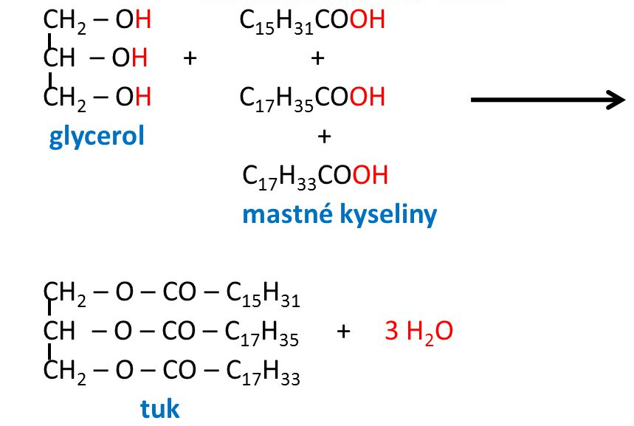
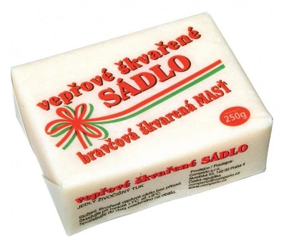
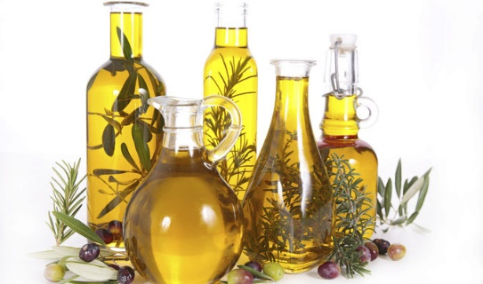
Estery glycerolu a mastných kyselin
GLYCEROL = alkohol
MASTNÁ KYSELINA = karboxylová kyselina s dlouhým uhlíkatým řetězcem
TUKY a OLEJE
Rovnici se neučte!

Slide 6
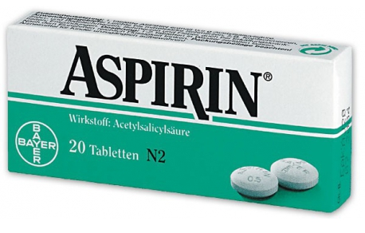
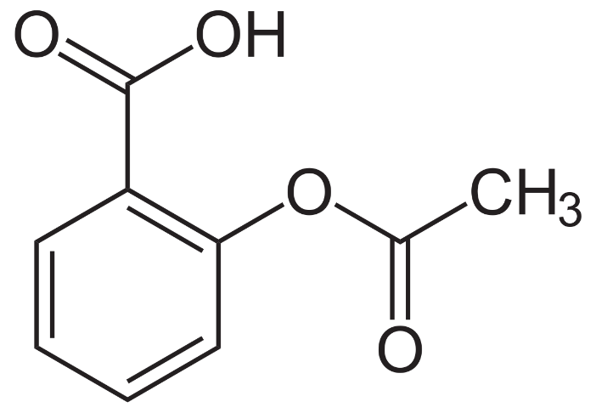
Kyselina acetylsalicylová
součástí léku ASPIRIN
snižuje horečku
Vzorec se neučte!

Slide 7
Estery - zápis
vznikají reakcí karboxylové kyseliny a alkoholu = ESTERIFIKACE:
KARBOXYLOVÁ KYSELINA
ALKOHOL
ESTER
VODA
příjemně voní
přírodní látky – v ovoci, součást tuků, olejů, vosků
využití v kosmetice (parfémy), v potravinářství (vonné esence – př. rumová esence)
acetylsalicylová kyselina – aspirin, snižuje horečku

